Slide 1

ჯანდაცვის დაფინანსების რეფორმის კონცეფცია
იანვარი 2020

Slide 2
ჯანდაცვის დაფინანსების რეფორმის მიზნები
ჯანდაცვის ხარისხიან სერვისებზე ხელმისაწვდომობის უზრუნველყოფა :
ხარისხიანი სერვისის მიღება მოქალაქეს შეუძლია საჭირო დროს და მოხერხებულ ადგილას
ჯანდაცვასთან დაკავშირებული ფინანსური რისკის შემცირებულია და მოქალაქე დაცულია ავადმყოფობასთან დაკავშირებული კატასტროფული დანახარჯებისგან
ყველა მოქალაქისთვის სამართლიანი გადანაწილების პრინციპებზე დაყრდნობით განსაზღვრულია ერთიანი სტანდარტიზებული პაკეტის ფარგლებში სერვისზე ხელმისაწდომობის უზრუნველყოფის შესაბამისი მექანიზმი

Slide 3
შემსყიდველი
თანაბრობა
მოცვა
სტრატეგიული შესყიდვა
Efficiency-ეფექტურობა: შედეგი გამართლებიული ხარჯით
კონტრიბუცია/სადაზღვევო შენატანი
კონტრაქტირება/დაფინანსება
უნივერსალური ჯანდაცვა
ეფექტიანობა: კარგი კლინიკური გამოსავალი
მოსახლეობა
ჯანდაცვის სერვისების მიწოდება
ხელმისაწვდომობა
ხარისხი

Slide 4
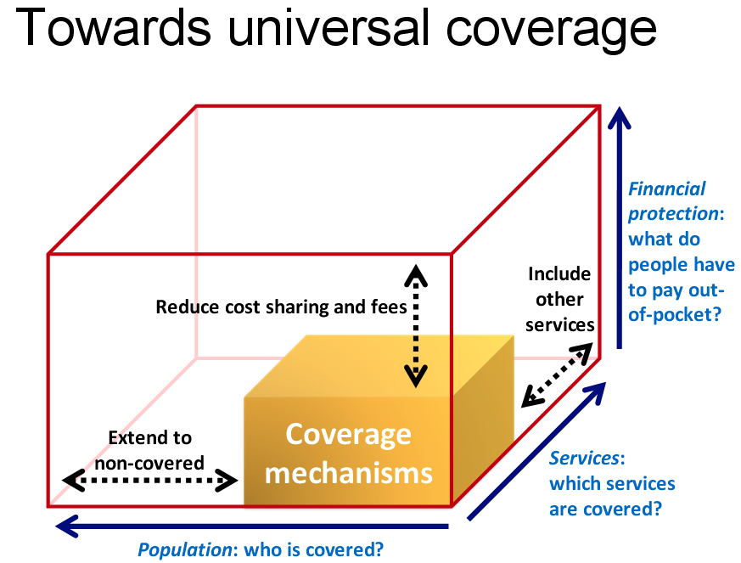
ჯანდაცვის სერვისებზე უნივერსალური ხელმისწვდომობის ძირითადი გამოწვევები და გადაწყვეტის გზები
მოცვის გაფართოვება : ვისი მოცვა უნდა მოხდეს?
სერვისების პაკეტი: რა სერვისების მოცვა უნდა მოხდეს?
ფინანსური დაცულობა: რაზე დარჩება პაციენტის მიერ ჯიბიდან გადასახადი
Source: WHO, World Health Assembly, 2013.

Slide 5
ჯანდაცვის დაფინანსების ნაკადები არსებულ სისტემაში
დაფინანსების წყარო
ცენტრალური ბიუჯეტი
პროგრამის განმახორციელებელი მომსახურების შემსყიდველი
ჯანდაცვის სამინისტრო=სახელმწიფო პროგრამები
ადგილობრივი თვითმმართველობა
სსიპ სოციალური მომსახურების სააგენტო-ჯანდაცვის დეპ.
სსიპ დაავადებათა კონტროლის ცენტრი
სსიპ საგანგებო&სასწრაფო დახმარების ცენტრი
პაციენტი
სოფლის ექიმები და ექთნები
ჰოსპიტლები
ამბულატორიები და პჯდ ცენტრები
სასწრაფო დახმარების სამსახური
და
კერძო დაზღვევა
წამლები და სამედიცინო დანიშნულების საგნები
საზ.ჯანდაცვის ლაბორატორიები და ცენტრები

Slide 6
ჯანდაცვის დაფინანსების მოდელის ცვლილება-ჯანდაცვის დაზღვევის საკანონმდებლო ინიციატივა (1)
კანონი დაადგენს ჯანდაცვის რისკების დაზღვევაში სახელმწიფოს, მოქალაქესა და დამქირავებლებს შორის პასუხისმგებლობების გადანაწილების ახალ მოდელს
კანონი დაადგენს საჯარო და სხვა ფორმალურ სექტორში დასაქმებული პირებისთვის სამედიცინო დაზღვევისთვის გადასახდელი შენატანის ოდენობას (მაგ. გამომდინარე შემოსავლის ოდენობიდან, დამქირავებლისა და დაქირავებულის პროცენტული კონტრიბუცია და სხვა დეტალები) - გადასაწყვეტია იქნება ეს სავალდებული შენატანი, თუ ნებაყოფლობითი; თუ სავალდებულო საჯარო და ნებაყოფლობითი სხვა სექტორებისთვის.

Slide 7
ჯანდაცვის დაფინანსების მოდელის ცვლილება-ჯანდაცვის დაზღვევის საკანონმდებლო ინიციატივა (2)
3) კანონი განსაზღვრას უნივერსალური ჯანმრთელობის სააგენტოს/ფონდის, როგორც ჯანდაცვის მიზნებისთვის განკუთვნილი სახელმწიფო და არასახელმწიფო თანხების შემკრების უფლება მოვალეობებს. ახალ სტრუქტურა ჩამოყალიბდება სოციალური მომსახურების სააგენტოს, ჯანდაცვის დეპარტამენტის ბაზაზე, მხოლოდ როგორც დამოუკიდებელი საჯარო სამართლის იურიდიული პირი
4) კანონი დაადგენს ჯანდაცვის ერთიანი სტანდარტული პაკეტის ელემენტებს, რაც უნდა შევიდეს სადაზღვევო პაკეტში, რომელსაც შეისყიდის უნივერსალური ჯანმრთელობის სააგენტო-ერთიანი პაკეტი უნდა იყოს ყოვლისმომცველი და იძლეოდეს ჯანმრთელობის რისკებზე ადეკვატური და თანაბარი პასუხის საშუალებას.

Slide 8
ჯანდაცვის დაფინანსების მოდელის ცვლილება-ჯანდაცვის დაზღვევის საკანონმდებლო ინიციატივა (3)
5) კანონი დაადგენს მოთხოვნებს/შერჩევის კრიტერიუმებს იმ სადაზღვევო კომპანიების მიმართ, რომლებიც შეიძლება ჩაერთონ პროგრამაში (იხილეთ მომდევნო სლადი)
6) მნიშვნელოვანია შეფასდეს რა ზეგავლენა ექნება ახალი ინიციატივის ამოქმედებაზე საგადასახადო კოდექსის მიხედვით დამქირავებლის მიერ ჯანდაცვის დაზღვევაზე გადახდილი თანხის საშემოსავლო გადასახადით დაბეგვრის წესს. (მუხლი 101 ხელფასის სახით მიღებული შემოსავლები: თ) დამქირავებლის მიერ დაქირავებულისათვის სიცოცხლისა და ჯანმრთელობის დაზღვევის შემთხვევაში ან საპენსიო დაზღვევის ხელშეკრულების მიხედვით სადაზღვევო პრემიის ან სხვა თანხის გადახდისას – დამქირავებლის მიერ გადახდილი სადაზღვევო პრემიის ან სხვა თანხის მოცულობა;)

Slide 9
სადაზღვევო კომპანიების შერჩევის კრიტრიუმები-დადგინდება კანონით
კომპანია არ უნდა ფლობდეს სამედიცინო დაწესებულება (ამბულატორია, დიაგნოსტიკური ცენტრი, საავადმყოფო)
კომპანია არ უნდა ფლობდეს ფარმაცევტულ დაწესებულებებს
კომპანია მაღალი სიმძლავრით (დაზუსტდება)
კომპანია ადეკვატური მოცულობის მომსახურების მიწოდების შესაძლებლობით (დაზუსტდება)

Slide 10

ჯანდაცვის დაფინანსების ახალი მოდელი
ცენტრალური ბიუჯეტი
სადაზღვევო შენატანები დაქირავებულის და დამქირავებლის მიერ- კანონით განსაზღვრული ჯგუფებისთვის
სსიპ. სოციალური მომსახურების სააგენტო- ჯანდაცვის დეპარტამენტი
სსიპ. უნივერსალური ჯანდაცვის ფონდი
ჯანდაცვისთვის დაფინანსების შემკრები
კანონით განსაზღვრული ჯგუფების მოცვა ერთიანი სტანდარტული პაკეტით:
მოწყვლადი ჯგუფები მაგ. სოციალურად დაუცველი, პენსიონერი, შშმ, ბავშვები
სხვა ჯგუფები სადაზღვევო კონტრიბუციის საფუძველზე მაგ. საჯარო და სხვა ფორმალურ სექტორში დასაქმებულები
პაციენტის ჯიბიდან გადახდა არასტანდარტულ სერვისებზე
კერძო დაზღვევა -დამატებითი პაკეტი
საზ. ჯანდაცვის და სოციალურად მნიშვნელოვანი სერვისების პროგრამული შესყიდვები მთელი მოსახლეობისთვის
კანონით დადგენილი კრიტერიუმებით შერჩეული სადაზღვევო კომპანია (ები)
სამედიცინო დაწესებულებები

Slide 11
ჯანდაცვის დაფინანსების რეფორმის მომზადების ეტაპები და ვადები
იანვარი-მარტი 2020
კონცეფციის თაობაზე საკონსულტაციო შეხვედრები
დაფინანსების კონცეფციის დასრულება
თებერვალი-აპრილი 2020
მაისი 2020
საკანონმდებლო ცვლილებების პაკეტის დასრულება
უნივერსალური ჯანდაცვის სააგენტოს ჩამოყალიბება
ინსტიტუციური განვითარების პროცესის დაწყება
აქტუარული გათვლების წარმოების დაწყება -დამქირავებლის/დაქირავებულის კონტრიბუციის ოდენობის და სტანდარტული პაკეტის შემადგენლობის განსაზღვრის მიზნით
ცვლილებების პაკეტის წარდგენა მთავრობაზე განსახილველად
ცვლილებების პაკეტის წარდგენა პარლამენტში
პარტნიორები:
საქართველოს სადაზღვევო ასოციაცია (დევი ხეჩინაშვილი)
საქართველოს დამსაქმებელთა ასოციაცია (ელგუჯა მელაძე)
ევროკავშირის ტექნიკური დახმარება (ლაოშ კოვაქსი)-ჯანდაცვის სტრატეგიის შემუშავების ფარგლებში
მსოფლიო ბანკი -თებერვალ-მარტში სამუშაო შეხვედრა დაფინანსების თემაზე საერთაშორისო ექსპერტების მონაწილეობით-გამოვიყენებთ კონცეფციის დასრულებისთვის.

